Slide 1
סימולציה של אירועים בדידים לניתוח מערכות תורים
שיעור 6
רשתות תורים ותלות בתהליך ההגעה
מבנים של רשתות, התפלגויות משותפות, ואוטוקורלציה

Slide 2
‪Lesson 6 · Queueing networks & dependence‬
מה נעשה היום?
מבנים של רשתות תורים
שרשרת, התקדמות קדימה, ומשוב.
תהליך ההגעה בתוך רשת
למה ההנחה של אי-תלות נשברת.
משתנה מקרי דו-ממדי
התפלגות משותפת, שולית ומותנית.
דוגמה מספרית
אותה התפלגות שולית — ובכל זאת תלות.
אוטוקורלציה
איך מודדים תלות בזמן, ומה המשמעות לתורים.
שיעור 6 · רשתות תורים ותלות · 1

Slide 3
‪Network structures‬
מבנים של רשתות תורים
שיעור 6 · רשתות תורים ותלות · 2

Slide 4
‪Reading a network diagram‬
איך קוראים תרשים של רשת?
תחנות
כל עיגול בתרשים מייצג תחנת שירות או תור.
חצים
לאן לקוחות יכולים לעבור אחרי סיום שירות בתחנה.
המטרה כרגע
להבין את מבנה המערכת — לפני שנכנסים לסימולציה עצמה.
שיעור 6 · רשתות תורים ותלות · 3

Slide 5
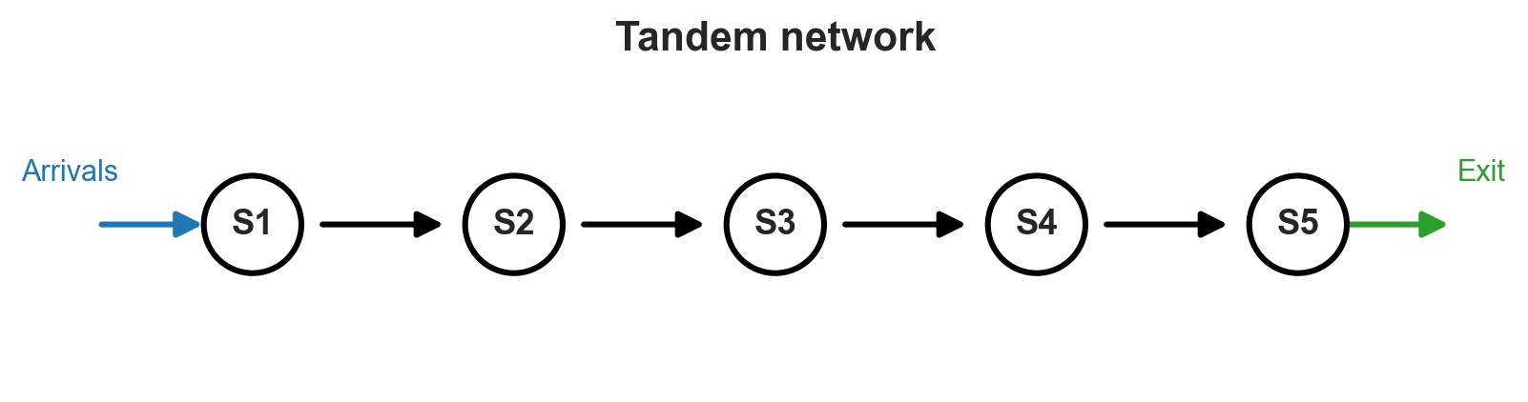
‪Tandem‬
שרשרת תחנות
המבנה הפשוט ביותר של רשת תורים עם כמה תחנות.
כל תחנה מזינה את הבאה אחריה — מסלול אחד קבוע, מהתחנה הראשונה ועד היציאה.
שיעור 6 · רשתות תורים ותלות · 4

Slide 6
‪Feed-forward‬
התקדמות קדימה
רק קדימה
לקוחות לא חוזרים לתחנות קודמות.
פיצול
לקוחות שמסיימים בתחנה אחת יכולים להישלח לכמה תחנות אפשריות.
מיזוג
לקוחות מכמה תחנות שונות יכולים להגיע לאותה תחנה בהמשך.
התוצאה
המבנה כבר לא חייב להיות שרשרת אחת פשוטה.
שיעור 6 · רשתות תורים ותלות · 5

Slide 7
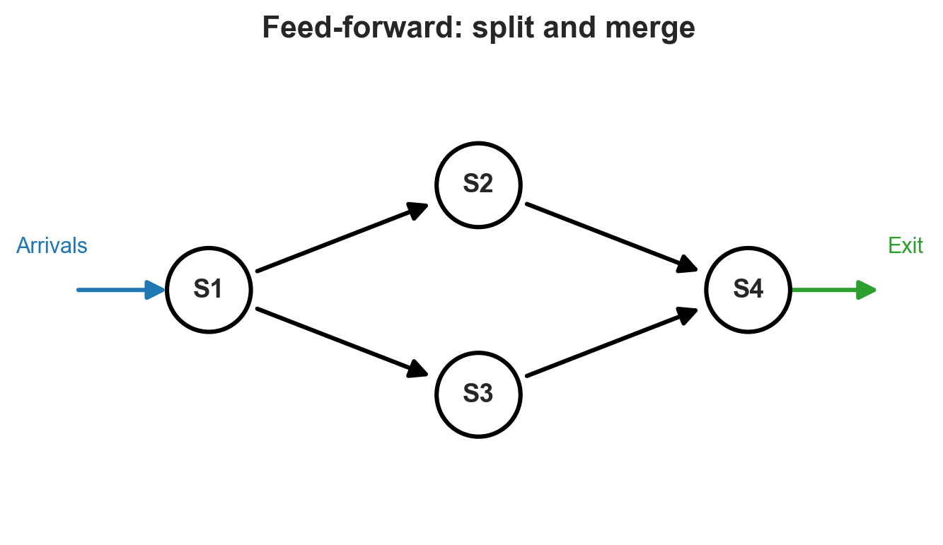
‪Feed-forward · split and merge‬
התקדמות קדימה: 4 תחנות
פיצול אחרי התחנה הראשונה, ומיזוג לתחנה האחרונה.
כל לקוח עובר באחת משתי תחנות הביניים — וכולם מגיעים לתחנה האחרונה.
שיעור 6 · רשתות תורים ותלות · 6

Slide 8
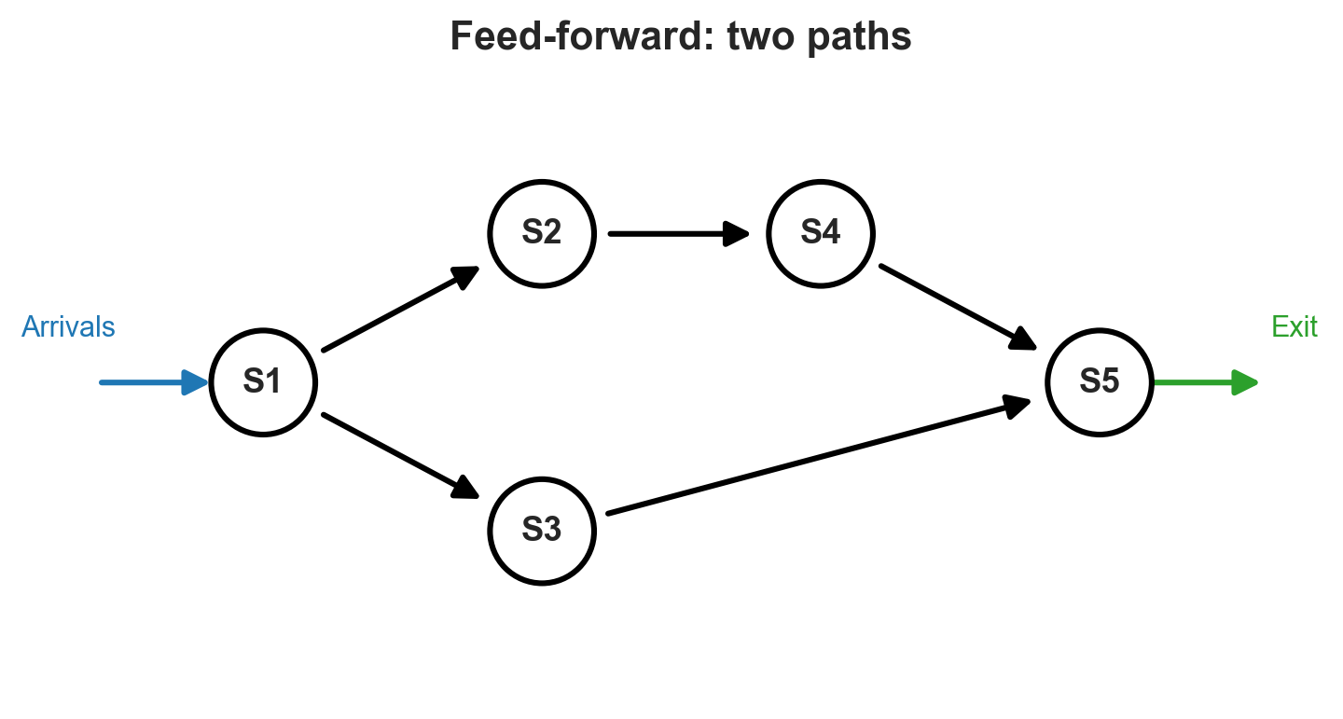
‪Feed-forward · two paths‬
התקדמות קדימה: 5 תחנות
שני מסלולים מקבילים אחרי התחנה הראשונה.
המסלולים מתאחדים בתחנה האחרונה — והיא מקבלת הגעות משתי תחנות שונות.
שיעור 6 · רשתות תורים ותלות · 7

Slide 9
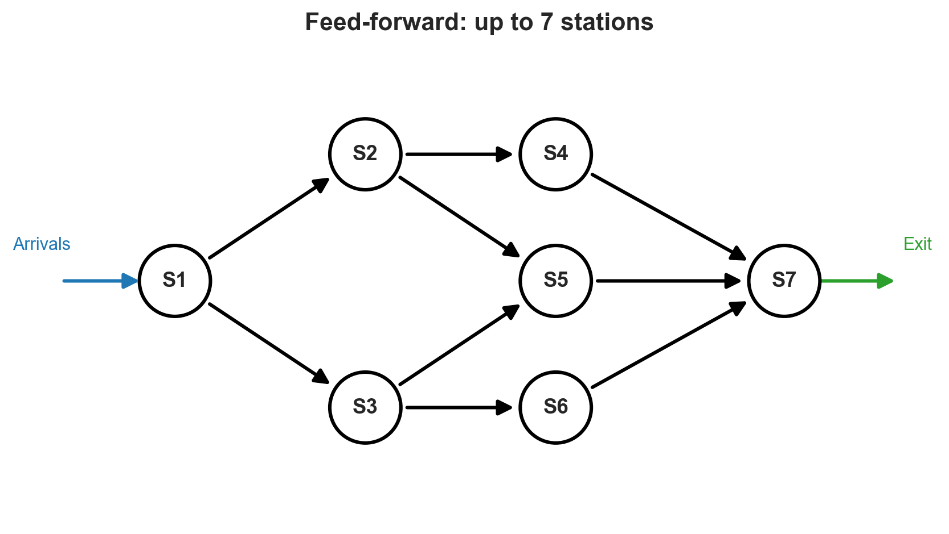
‪Feed-forward · up to 7 stations‬
התקדמות קדימה: 7 תחנות
דוגמה עשירה יותר, עם פיצולים ומיזוגים.
כל החצים עדיין הולכים קדימה בלבד — אין חזרה לתחנה שכבר הופיעה במסלול.
שיעור 6 · רשתות תורים ותלות · 8

Slide 10
‪Feed-forward‬
התקדמות קדימה: ניתן לפרק את המערכת לתת מערכות
Decomposition: פירוק לתת מערכות
ניתן להתסכל על כל תור בנפרד. לבדוק כיצד מתנהג זרם הצרכנים וכיצד מתפלגים זמני השירות
תוצאה:
ניתוח הרשת פשוט יותר.
שיעור 6 · רשתות תורים ותלות · 5

Slide 11
Feed back loop
רשת עם חזרה לתחנה קודמת
מה קורה עם צרכן יכול לחזור לתחנה יותר מפעם אחת?
למשל: בבית חולים, מטופל מגיע לאחות, משם לרופא ואז חוזר לאחות
למה זה משנה?
הניתוח של המערכת יותר מורכב.
למה זה כלכך מורכב?
כי היציאה של צרכנים מתור מסוים משפיעה על ההגעה שלו בעקיפין עד עכשיו לא היה לנו את זה.
שיעור 6 · רשתות תורים ותלות · 5

Slide 12
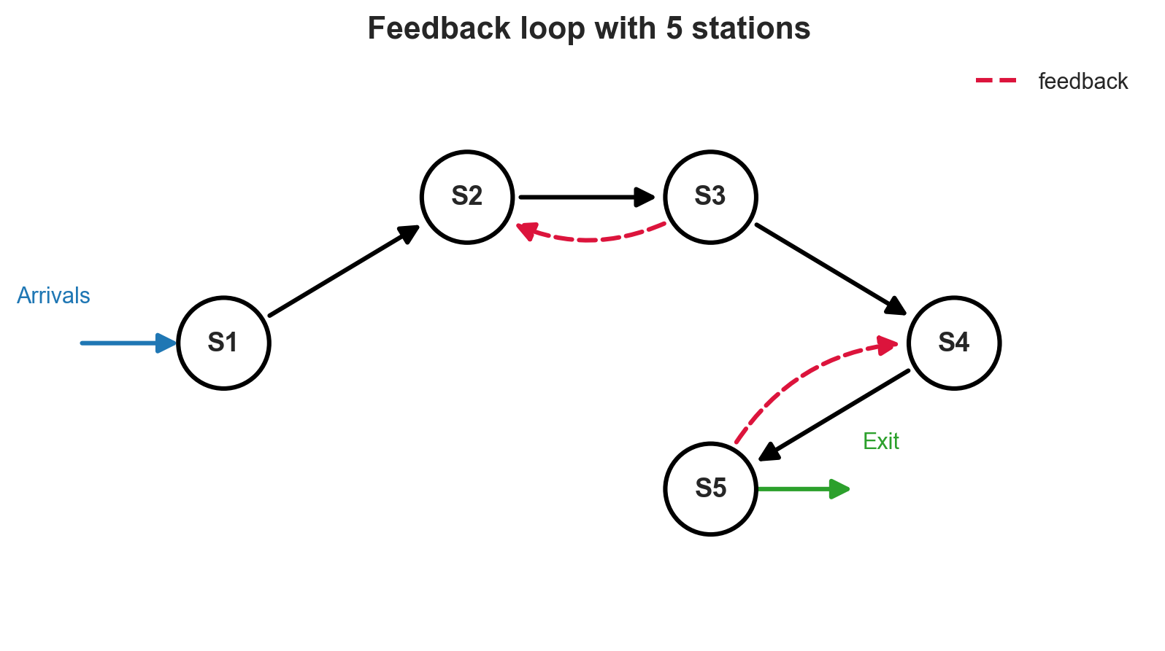
‪Feedback loop‬
רשת עם חזרה לתחנות קודמות
לקוח יכול לחזור לתחנה שכבר היה בה (החצים המקווקווים).
מתאים למשל לתיקון, לבדיקה חוזרת, או לטיפול נוסף אחרי כישלון בשלב מסוים.
שיעור 6 · רשתות תורים ותלות · 9

Slide 13
‪Arrivals inside a network‬
מה קורה לתהליך ההגעה בתוך רשת?
שיעור 6 · רשתות תורים ותלות · 10

Slide 14
‪Independence breaks down‬
ההנחה שנשברת
ההנחה עד עכשיו
זמני בין-הגעה בלתי תלויים, וגם זמני שירות של לקוחות עוקבים.
למה היא נוחה
סבירה בהרבה מערכות, ומקלה מאוד על הניתוח ועל הסימולציה.
ברשת היא נשברת
בשרשרת, תהליך העזיבה מהתחנה הראשונה הוא בדיוק תהליך ההגעה לשנייה.
תופעה בתורים: תהליכי עזיבה יוצרים תלות בין צרכנים. למה???
המסקנה
גם אם ההגעות החיצוניות בלתי תלויות — ההגעות הפנימיות כבר יכולות להיות תלויות.
שיעור 6 · רשתות תורים ותלות · 11

Slide 15
‪Order matters‬
למה התפלגות כבר לא מספיקה?
כשיש אי-תלות
מספיק לתאר את ההתפלגות — מעריכית, גמא, לוג-נורמלית.
כשיש תלות
זמנים בין הגעות כבר לא ניתנים לתיאור על ידי התפלגות אלא על ידי ייצור שונה בעל שני מרכיבים.
1. התפלגות שולית. כעצם אותה התפלגות כמו מקודם.
2. תלות בין הגעות. יורחב בהמשך.
הסיבה שהתפלגות בלבד לא מספיקה.
ההתפלגות השולית לא מתארת את הסדר שבו הערכים מופיעים.
בשביל להבין על תלות בין הגעות תחילה נלמד מושג חדש בהסתברות: מ"מ דו מימדי.
שיעור 6 · רשתות תורים ותלות · 12

Slide 16
‪Joint distributions‬
משתנה מקרי דו-ממדי
שיעור 6 · רשתות תורים ותלות · 13

Slide 17

‪Random vector‬
משתנה מקרי דו-ממדי
זוג משתנים לכל תוצאה אקראית בניסוי מקבלים שני ערכים — אחד לכל משתנה.
בתורים המשתנה הראשון: זמן בין-הגעות אחד. השני: זמן בין-הגעות הבא אחריו.
שיעור 6 · רשתות תורים ותלות · 14

Slide 18
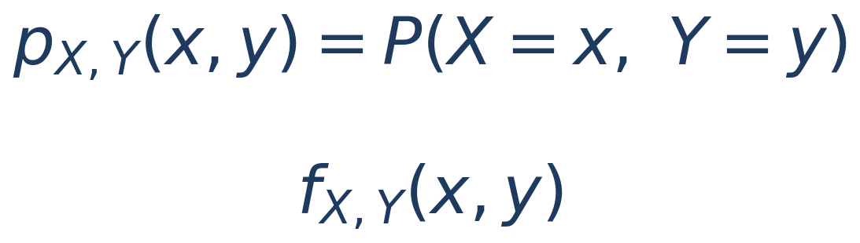
‪Joint distribution‬
התפלגות משותפת
מקרה בדיד ההסתברות שגם המשתנה הראשון וגם השני יקבלו ערכים מסוימים.
מקרה רציף משתמשים בצפיפות משותפת.
מה היא מכילה מידע על כל משתנה בנפרד — וגם על הקשר ביניהם.
שיעור 6 · רשתות תורים ותלות · 15

Slide 19
‪Setup‬
דוגמה
המשתנים
זמן הבין-הגעה הנוכחי, וזמן הבין-הגעה הבא.
ערכים אפשריים
כל אחד מהם מקבל 1 (מרווח קצר) או 2 (מרווח ארוך).
שיעור 6 · רשתות תורים ותלות · 21

Slide 20
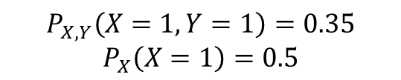
‪Joint table with marginals‬
ההתפלגות המשותפת והשוליות
 | ‪Y = 1‬ | ‪Y = 2‬ | ‪P(X)‬
‪X = 1‬ | 0.35 | 0.15 | 0.50
‪X = 2‬ | 0.15 | 0.35 | 0.50
‪P(Y)‬ | 0.50 | 0.50 | 1.00
סכום כל ההסתברויות הוא 1 — התפלגות חוקית. שתי ההתפלגויות השוליות זהות: חצי-חצי.
$$P_{X,Y}\left(X=1, Y=1\right)=0.35$$
$$P_{X}\left(X=1\right)=0.5$$
שיעור 6 · רשתות תורים ותלות · 22

Slide 21
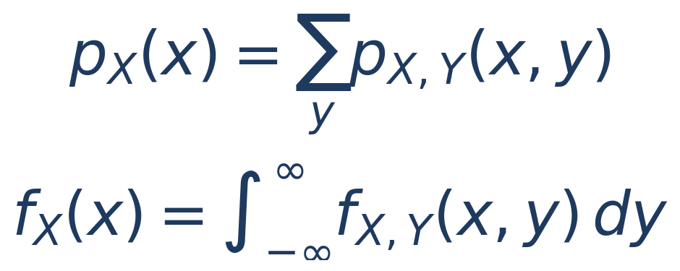
‪Marginal distribution‬
התפלגות שולית
מה זה ההתפלגות של משתנה אחד בלבד, כשמתעלמים מהשני.
מקרה רציף מחליפים סכום באינטגרל.
מה חסר היא לא אומרת אם יש קשר למשתנה השני.
שיעור 6 · רשתות תורים ותלות · 16

Slide 22
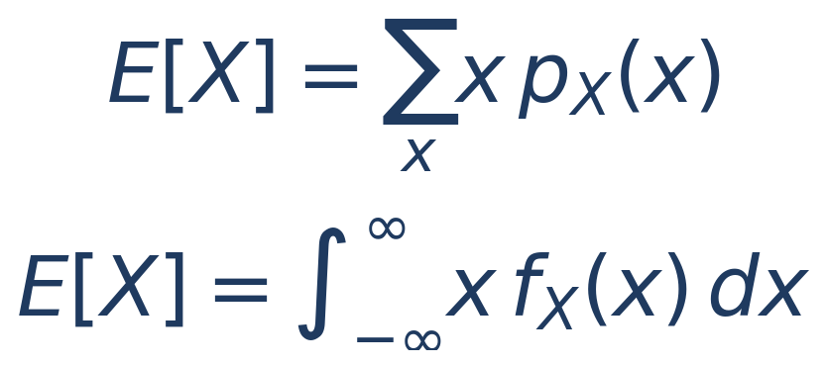
‪Marginal expectation‬
תוחלת שולית
מה זה הממוצע של משתנה אחד בלבד מתוך הזוג.
שימו לב גם אם ידועות שתי התוחלות — עדיין לא יודעים אם המשתנים תלויים.
שיעור 6 · רשתות תורים ותלות · 17

Slide 23
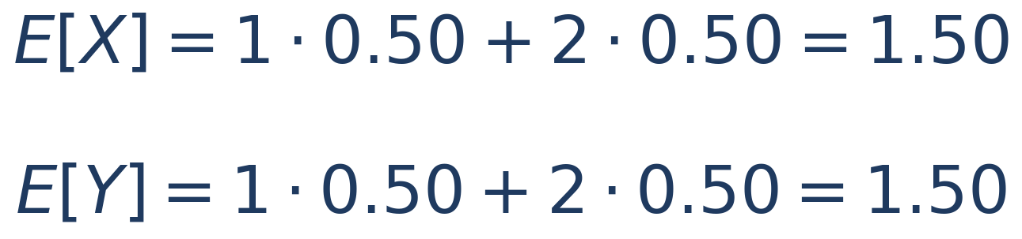
‪Marginal expectations‬
התוחלות השוליות
התוחלות זהות בדיוק כמו ההתפלגויות השוליות.
ועדיין זה לא אומר שאין תלות בין שני המשתנים.
שיעור 6 · רשתות תורים ותלות · 23

Slide 24
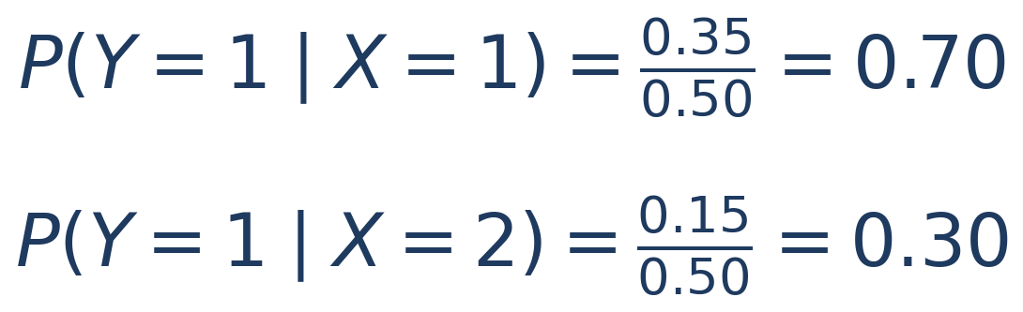
‪Conditional distribution‬
ההתפלגות המותנית
אחרי מרווח קצר ההסתברות שגם המרווח הבא יהיה קצר עולה מ-0.5 ל-0.7.
אחרי מרווח ארוך ההסתברות שהמרווח הבא יהיה קצר יורדת ל-0.3.
במילים של תורים הזמן הנוכחי בין הגעות נותן מידע על הזמן הבא.
שיעור 6 · רשתות תורים ותלות · 24

Slide 25
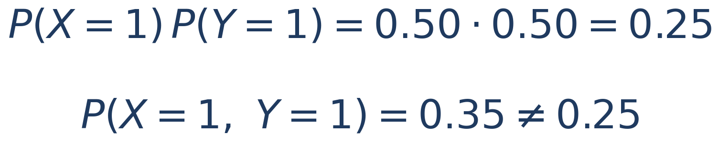
‪Independence check‬
בדיקת אי-תלות
ההתפלגות המשותפת לא מתפרקת למכפלה של ההתפלגויות השוליות — המשתנים תלויים.
השיעור אותה התפלגות שולית לא מבטיחה אי-תלות.
שיעור 6 · רשתות תורים ותלות · 25

Slide 26
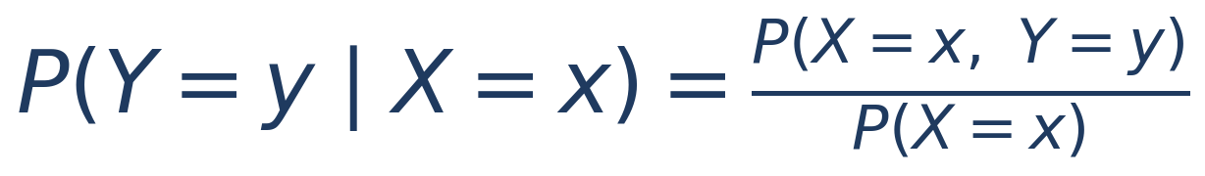
‪Conditioning‬
התניה
השאלה איך משתנה אחד מתנהג כשידוע לנו משהו על השני?
הרעיון מצמצמים את העולם למקרים שבהם ערך המשתנה הראשון ידוע — ובודקים שם את השני.
המסקנה אם ההתניה משנה את ההתפלגות — יש קשר בין המשתנים.
שיעור 6 · רשתות תורים ותלות · 18

Slide 27
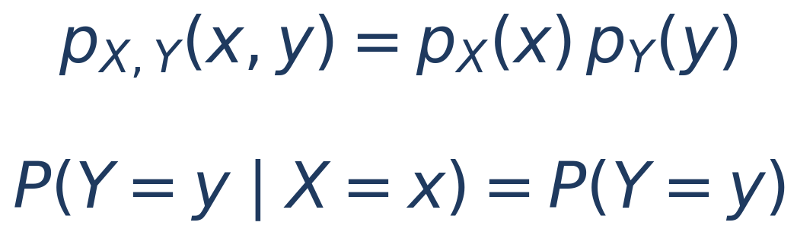
‪Independence‬
תלות ואי-תלות
אי-תלות הידיעה על משתנה אחד לא משנה את ההתפלגות של השני.
תלות אם ההתניה משנה את מה שאנחנו יודעים על השני — יש תלות.
בתורים תלות אומרת שהמרווח הנוכחי בין הגעות נותן מידע על המרווח הבא.
שיעור 6 · רשתות תורים ותלות · 19

Slide 28
From Bi-random to Multi-random
מעבר מדו-ממדי לרב ממדי
דו ממדי
יש תלות רק בין הגעות עוקבות.
רב ממדי
יש תלות בין k הגעות עוקבות
בתורים
בד"כ יש תלות יותר מ-2 הגעות עוקבות.
שיעור 6 · רשתות תורים ותלות · 19

Slide 29
‪Autocorrelation‬
אוטוקורלציה
שיעור 6 · רשתות תורים ותלות · 26

Slide 30
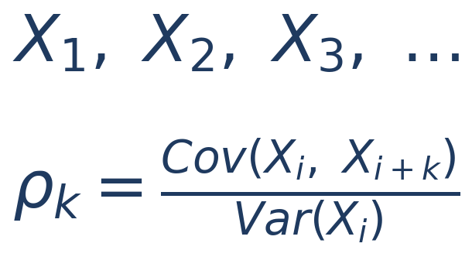
‪Autocorrelation at lag k‬
אוטוקורלציה
המטרה לתאר תלות בין ערכים עוקבים באותו תהליך — למשל זמני בין-הגעה.
Lag k המדד בודק עד כמה ערך קשור לערך שמופיע k צעדים אחריו.
תנאי התהליך סטציונרי — הממוצע והשונות לא משתנים עם הזמן.
שיעור 6 · רשתות תורים ותלות · 27

Slide 31
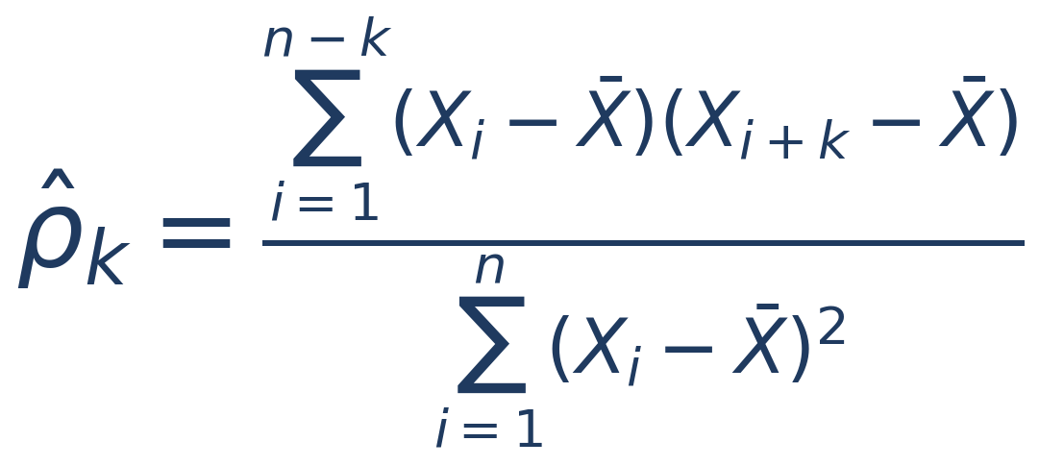
‪Sample autocorrelation‬
אומדן אוטוקורלציה מתוך נתונים
קרוב ל-0 אין עדות חזקה לתלות ליניארית בפיגור הזה.
חיובי ערכים גדולים נוטים לבוא אחרי גדולים, וקטנים אחרי קטנים.
שלילי ערכים גדולים נוטים לבוא אחרי קטנים, ולהפך.
שיעור 6 · רשתות תורים ותלות · 28

Slide 32
‪Intuition‬
אינטואיציה בתורים
אוטוקורלציה שלילית
אוטוקורלציה חיובית
• נטייה לפיצוי
• אחרי מרווח קצר — יבוא מרווח ארוך יותר
• עומס חלק יותר, באותה התפלגות שולית
• ההגעות מגיעות באשכולות
• מרווח קצר — סביר שגם הבא יהיה קצר
• עומס, המתנות ארוכות, ויותר נטישות
שיעור 6 · רשתות תורים ותלות · 29

Slide 33
‪Bottom line‬
השורה התחתונה
ברשת תורים בודקים לא רק התפלגות —
אלא גם תלות בזמן
במיוחד כשתהליך העזיבה מתחנה אחת מזין את התחנה הבאה.
שיעור 6 · רשתות תורים ותלות · 30

Slide 34
‪Takeaways‬
מה לוקחים מהשיעור?
שלושה מבנים
שרשרת, התקדמות קדימה עם פיצולים ומיזוגים, ומשוב.
עזיבה הופכת להגעה
תהליך העזיבה מתחנה אחת הוא תהליך ההגעה לתחנה הבאה.
התפלגות לא מספיקה
אותה התפלגות שולית יכולה להסתיר תלות.
אוטוקורלציה
המדד לתלות בין ערכים עוקבים באותו תהליך.
הצעד הבא
להוסיף למבנים זמני הגעה ושירות, הסתברויות ניתוב, וסימולציה דינמית.
שיעור 6 · רשתות תורים ותלות · 31

